Slide 1
Notes:
Thiết kế: Hương Thảo – Zalo 0972115126

Slide 2
Nhóm 1, 2, 3 tô màu vàng của bạn nữ
Ai tô màu nhanh hơn
Nhóm 4, 5, 6 tô màu xanh của bạn nam.

Slide 4
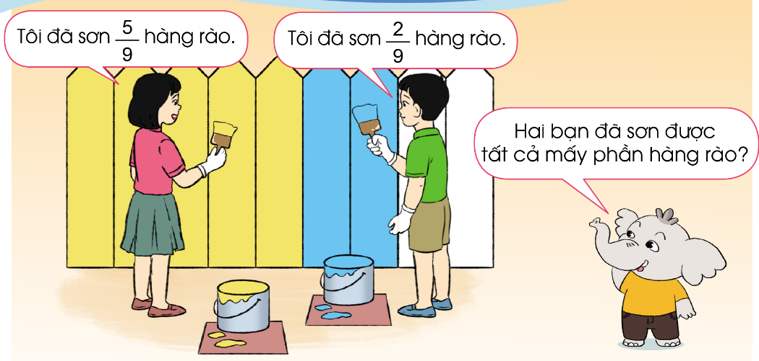

Slide 5
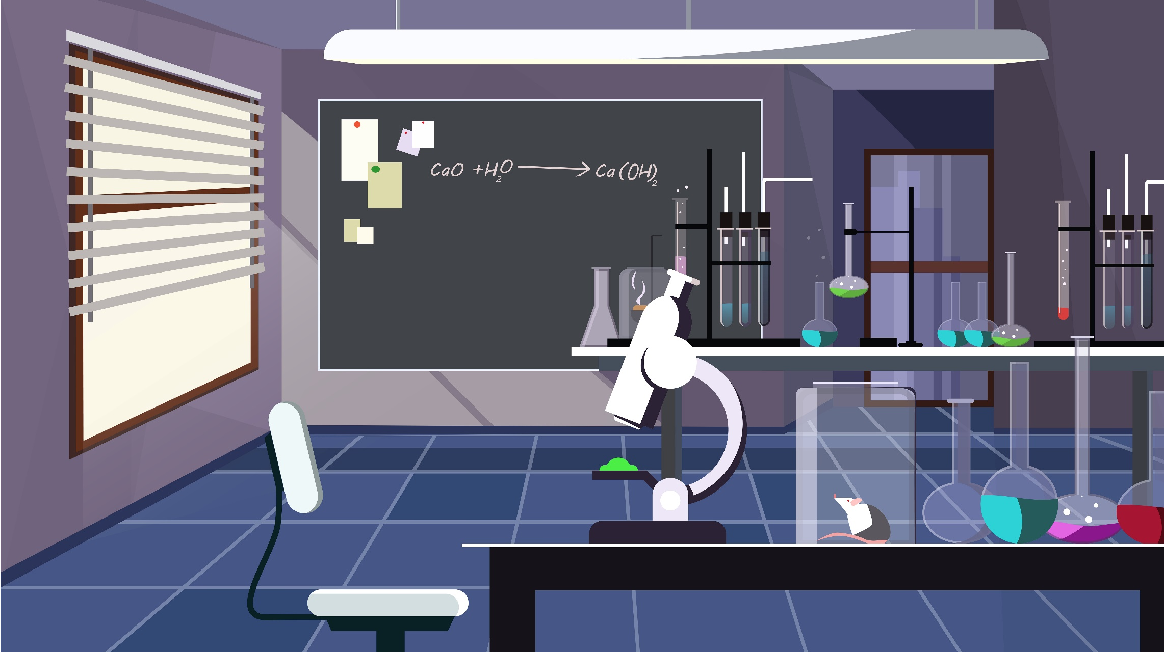
Thứ….ngày….tháng….năm…

Slide 6
Biết cộng hai phân số có cùng mẫu số.
Vận dụng được các phép tính đã học vào giải quyết một số tình huống gắn với thực tế.

Slide 8
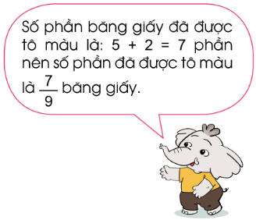
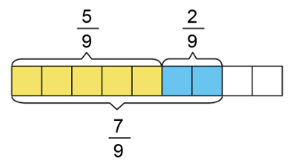
$Tính: \frac{5}{9}$ + $\frac{2}{9}= ?$
Lấy ra một băng giấy, tô màu $\frac{5}{9}$ băng giấy, sau đó tô màu tiếp $\frac{2}{9}$ băng giấy
Vậy $\frac{5}{9}+ \frac{2 }{9}$ = $\frac{5 + 2 }{9}$ $=\frac{7}{9}$

Slide 9
2. Nhận xét
Vậy muốn cộng hai phân số cùng mẫu số ta làm như thế nào ?
Ta cộng hai tử số với nhau và giữ nguyên mẫu số.
Notes:
Thiết kế: Hương Thảo – Zalo 0972115126

Slide 10
Ví dụ:
$\frac{1}{7}$ + $\frac{5}{7}$ =
$$\frac{1 +5}{7}$$
$$\text{= }\frac{6}{7}$$
Notes:
Thiết kế: Hương Thảo – Zalo 0972115126

Slide 12
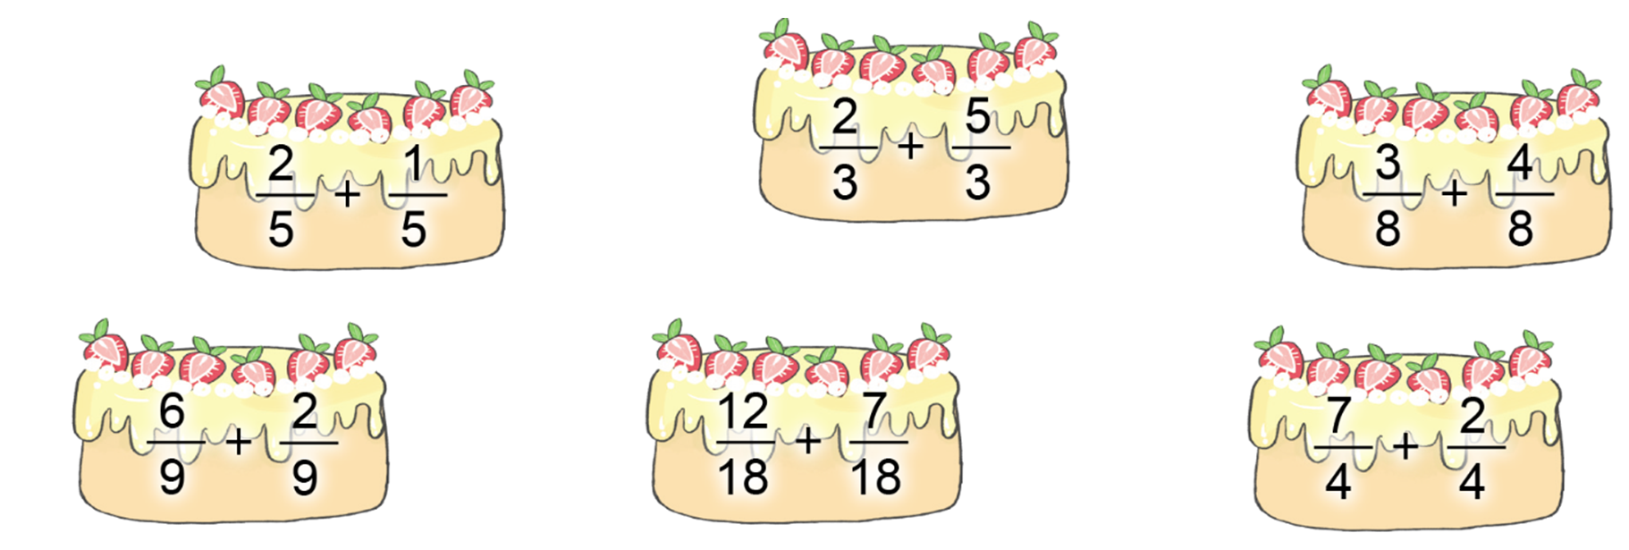
1
Tính
$$= \frac{7}{3}$$
$$= \frac{3}{5}$$
$$= \frac{7}{8}$$
$$= \frac{8}{9}$$
$$= \frac{19}{18}$$
$$= \frac{9}{4}$$

Slide 14
By:Linh&Hiền
Măng Non
KHO BÁU ĐẠI DƯƠNG
KHO BÁU ĐẠI DƯƠNG
Măng Non
Măng Non

Slide 15
Treasure hunt
Treasure hunt
Treasure hunt
Học tiếp
Notes:
Nhấn vào hòm kho báu để đến câu hỏi.
Nhấn vào dòng chữ Treasure Hunt để đến trò chơi thứ 2.

Slide 16
$\frac{4}{8}$ + $\frac{9}{8}= ?$
$$\frac{13}{8}$$
Notes:
Nhấn vào mũi tên góc phải quay lại trò chơi Treasure Hunt

Slide 17
$\frac{11}{25}$ + $\frac{8}{25}= ?$
$$\frac{19}{25}$$
Notes:
Nhấn vào mũi tên góc phải quay lại trò chơi Treasure Hunt

Slide 18
$\frac{81}{67}$ + $\frac{19}{67}= ?$
$$\frac{100}{67}$$
Notes:
Nhấn vào mũi tên góc phải quay lại trò chơi Treasure Hunt

Slide 19
Notes:
Thiết kế: Hương Thảo – Zalo 0972115126

